Slide 1

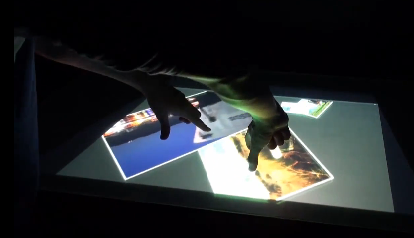
Sistema Multimedia Interactivo de Búsqueda de Información por medio de una Pantalla Multitouch de bajo costo

Slide 2
Agenda
Introducción
Problema
Objetivos
Estado del Arte
Diseño y Construcción Pantalla Multitouch
Diseño e Implementación del Sistema de Búsqueda
Pruebas y Resultados
Conclusiones y Recomendaciones

Slide 3
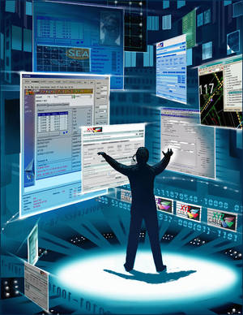
Introducción
Formas de Interacción mas naturales al usuario.
Evitar el uso del mouse y teclado como medios de interacción.
Ventajas de una Interfaz Multitouch
Generar motivación al uso de aplicaciones multitouch.

Slide 4
Problema
Sistemas de Atención que no proveen calidad en la información dada.
Sistemas de información poco interactivos.
No existen lugares de información en el campus de ESPOL, que provee información sobre los trabajos de investigación que se realizan.

Slide 5
Objetivos
Diseño y Construcción de un dispósitivo multitouch basado en una cámara.
Implementación de un Sistema de Búsqueda.
Evaluar las condiciones de rendimiento, para este tipo de sistemas, además de la respuesta del usuario.

Slide 6
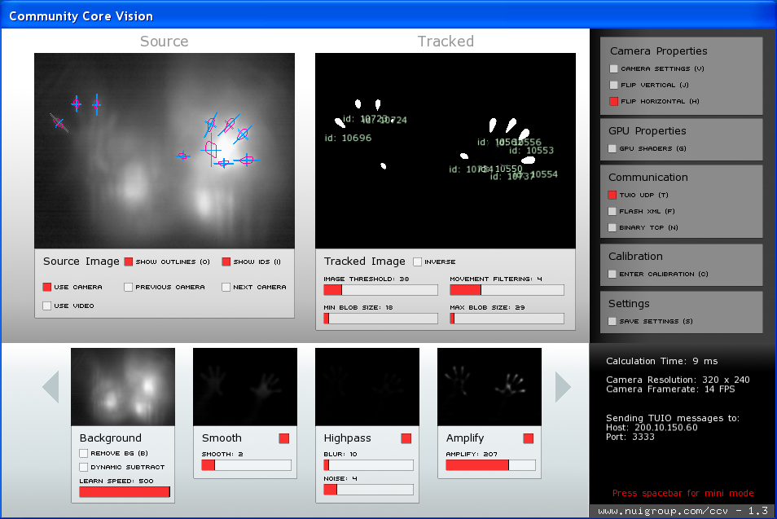
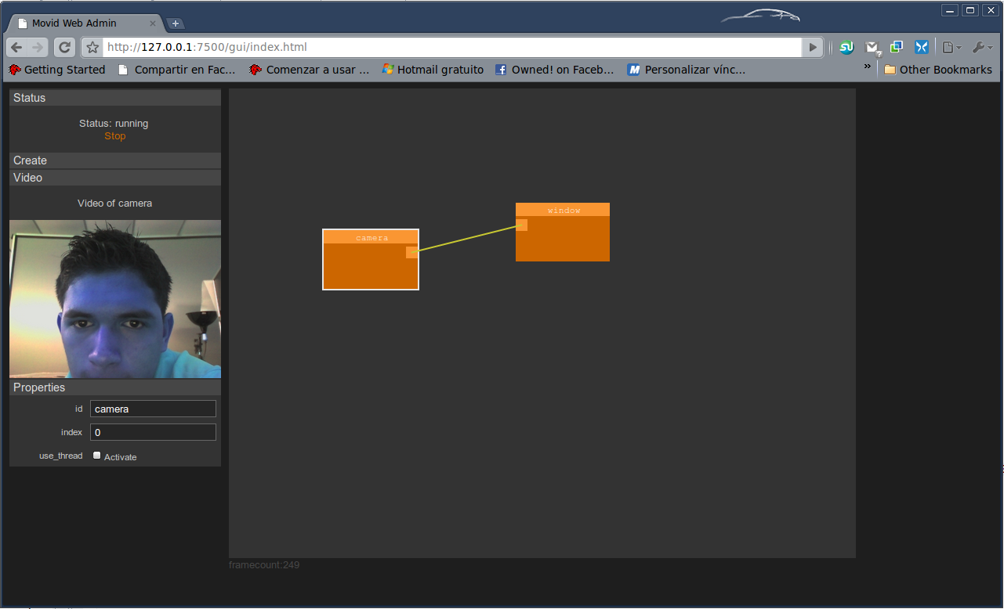
Estado del Arte
Arquitectura Cliente – Servidor
Protocolo TUIO
Tracker
Aplicación Cliente

Slide 7
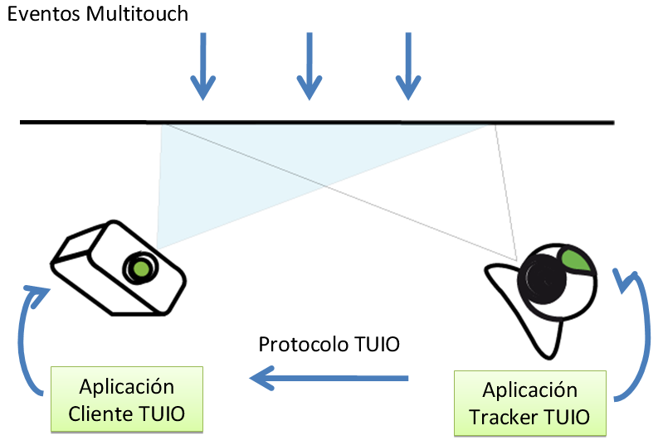
Diseño y Construcción Pantalla Multitouch

Slide 8
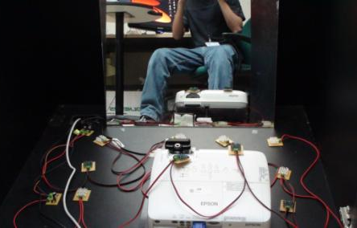
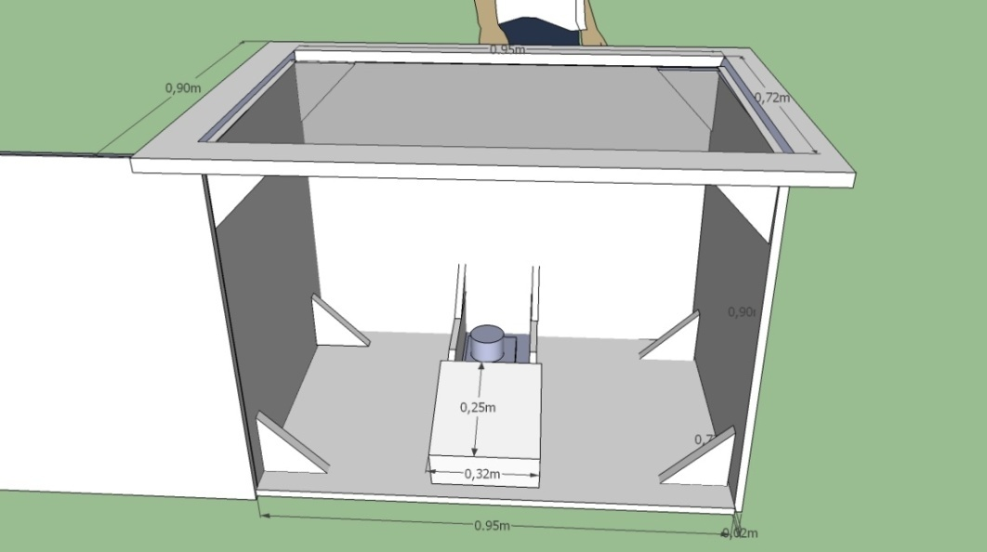
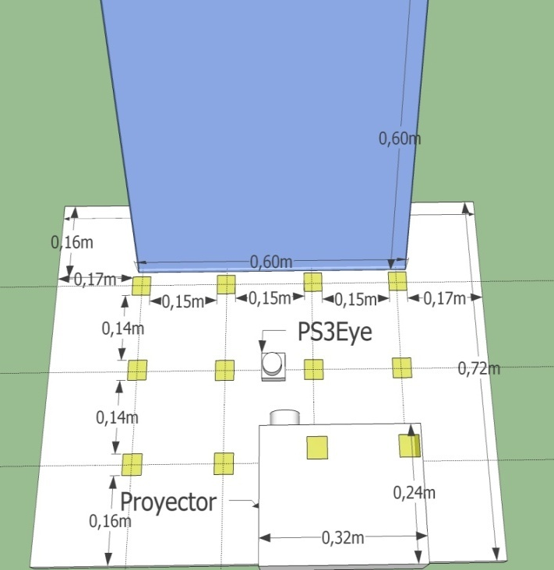
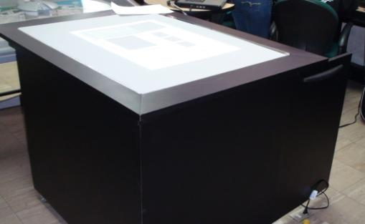
Diseño y Construcción Pantalla Multitouch

Slide 9



Diseño e Implementación del Sistema de Búsqueda
Salida
Pantalla Multitouch
Proyector
Manejo de Datos
Módulo de Búsquedas por Tags
Módulo de Ubicación de Trabajadres
Módulo de Proyectos de Investigaciones
Entrada
Pantalla Multitouch
Cámara
Tracker
Base de Datos

Slide 10
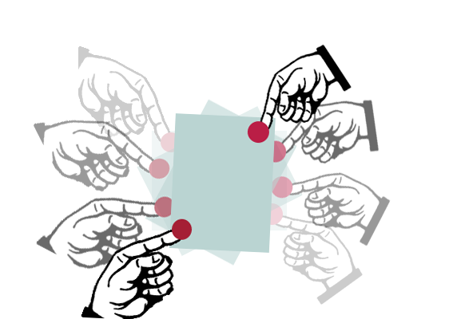
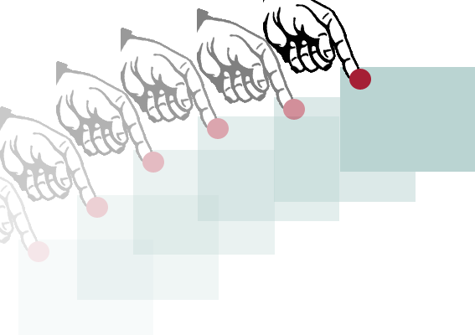
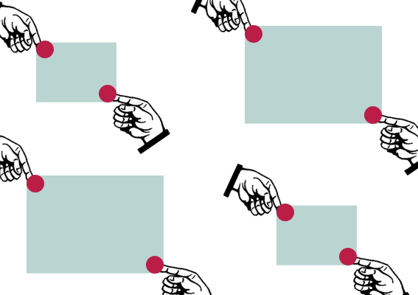
Diseño e Implementación del Sistema de Búsqueda

Slide 11
Pruebas y Resultados
Se evaluaron 8 personas (4 hombres y 4 mujeres), edad entre 22 y 32 años.
Pruebas de Funcionalidad y Usabilidad.
Gráfico de la Funcionalidad del Sistema respecto a la correcta realización de las tareas por parte de los usuarios.

Slide 12
Pruebas y Resultados
Gráfico que muestra promedio de dificultad por tareas y general

Slide 13
Conclusiones y Recomendaciones
Implementación del Hardware y Software del Sistema con librerias open source.
Los usuarios evaluados se mostraron positivos al uso de este dispositivo, aún cuando para el 62% de ellos el uso de éste es realmente nuevo.
Aspectos a mejorar a nivel de interfaz, como por ejemplo el cambio de colores en botones, el uso de scrollbar en las listas, etc.
Se recomienda el uso de una cámara firewire para tener mayor grado de precisión.
Es recomendable usar otras herramientas diferentes a las usadas en este proyecto.

Slide 14
MUCHAS GRACIAS !!

